Slide 1
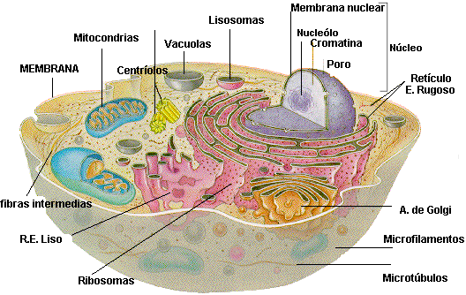
Célula eucarionte
Objetivo: conocer las características y orgánulos de las células eucariontes
¿Cuáles son las estructuras en común de las células?

Slide 2
Recordemos…

Slide 4
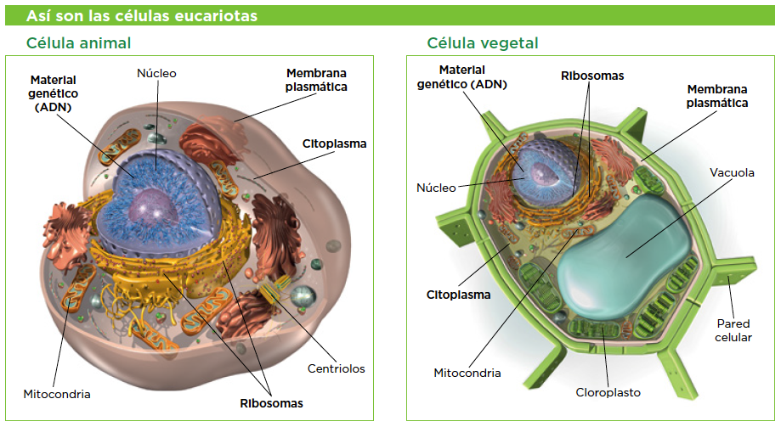

Slide 6
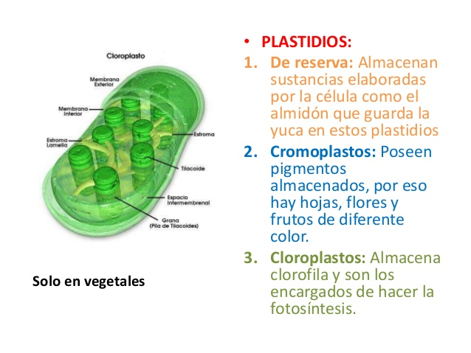
Leucoplastos

Slide 7
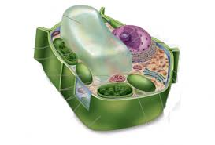
Vacuola
Son grandes sacos membranosos
Participan en el almacenamiento de agua y de productos de secreción

Slide 10
Centriolos
División celular
Dar movimiento a los organismos unicelulares y limpiar la superficie celular en organismos pluricelulares

Slide 11
Actividad: complete el siguiente cuadro en su cuaderno
Estructuras y organelos presentes
En ambas células | Solo en células animales | Solo en células vegetales

